Slide 1
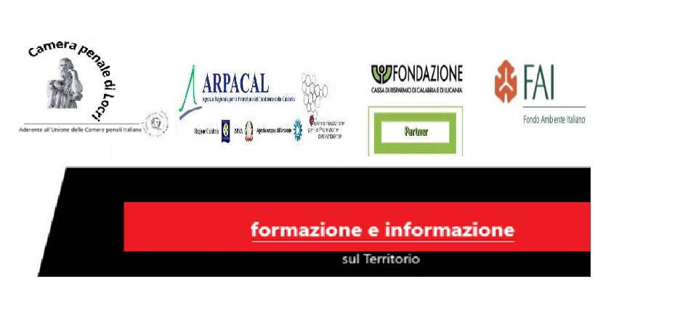
Il progetto scuola 2025 (II edizione)
Progetto MIUR
UCPI
Camera penale di Locri
Percorso sulla legalità attraverso la conoscenza dei principi costituzionali
Il Processo
simulato
Laboratorio
DIRITTO ambientale

Slide 2
AGEVOLARE LA CONOSCENZA degli studenti
sulla conformazione del Sistema Costituzionale
per favorire una MAGGIORE CONSAPEVOLEZZA del valore della legalità e del rispetto delle regole
per attivare un percorso di crescita proattiva e un FUTURO SOSTENIBILE
Il Processo simulato
Laboratorio sul DIRITTO ambientale
promuovere l’educazione alla legalità e al rispetto delle regole,
con particolare riferimento ai princìpi costituzionali
afferenti il processo penale.
Favorire, attraverso una maggiore conoscenza del Diritto ambientale, la consapevolezza di tutte le opportunità e/o rischi che una giusta (o mal sana) cultura ambientale può determinare nei cittadini di domani.

Slide 3
Il processo simulato
Il processo penale
(Fasi e finalità)
I soggetti
Accusa Difesa Giudice
Il ruolo dell’Avvocato
I principi Costituzionali
art.24
art.25
art.27
art.111
L’imputazione: cosa emerge dal processo
La parola al PM
La parola alla Difesa
Il Giudice si ritira
(Camera di consiglio)
La Sentenza
Gli studenti aderenti al progetto, riuniti in gruppi studio e supportati dagli Avvocati della Camera penale di Locri (tutor), acquisiranno tutte le conoscenze e le dinamiche del processo. Approfondiranno sui ruoli e sulle specifiche competenze degli attori coinvolti.

Slide 4
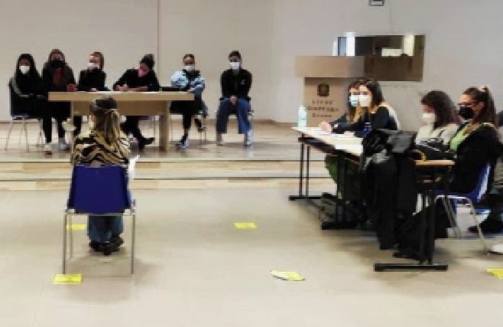
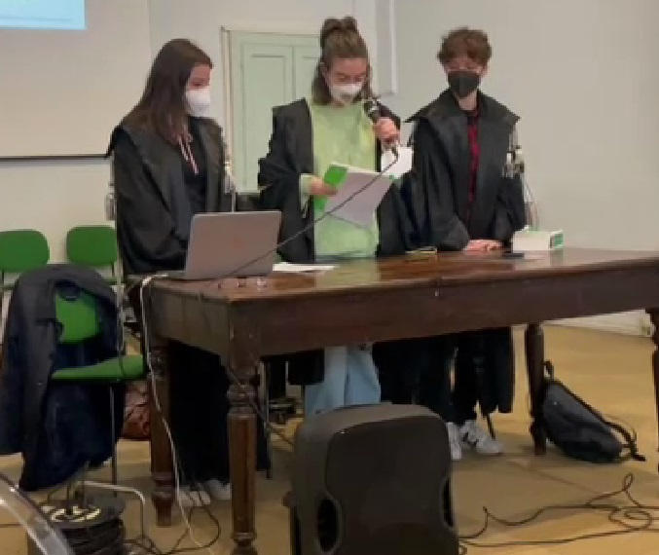
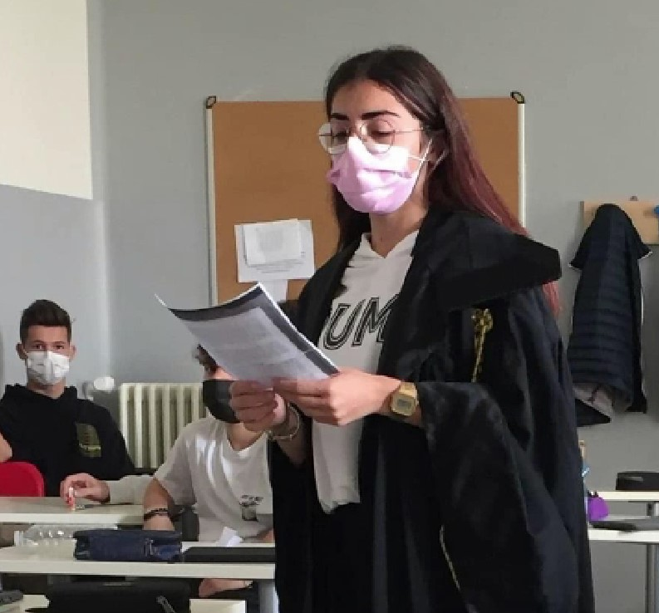
Il processo simulato
Il giudice
L’accusa
La difesa
A conclusione degli incontri formativi, è prevista la partecipazione degli studenti alla simulazione di un’udienza quale momento di reale applicazione di quanto appreso durante il percorso formativo.

Slide 5
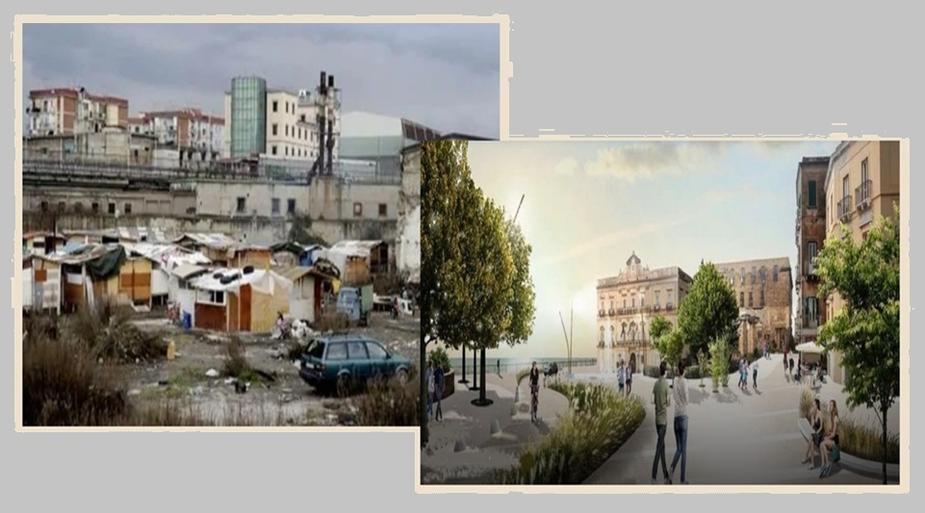
Costruiamo insieme un Futuro Verde
Rispettando l’ambiente
Scopri come migliorare le città
Il LABORATORIO
sul Diritto Ambientale
Rigenerazione Urbana e Sviluppo Sostenibile

Slide 6
Economia: creare opportunità, senza sprechi
Società: migliorare la qualità della vita
Ambiente: preservare la natura
Sviluppo Sostenibile: I TRE PILASTRI
Regole che proteggono il nostro pianeta.
Chi danneggia l’ambiente deve riparare i danni!
Cos’è il Diritto ambientale?

Slide 7
Proteggiamo il futuro
Riduciamo l’inquinamento
Recuperiamo le città
Perché è Importante?
Trasforma le aree abbandonate in luoghi vivi: parchi, case ecologiche, spazi per tutti.
Dai spazio alla NATURA… Rigenera!

Slide 8
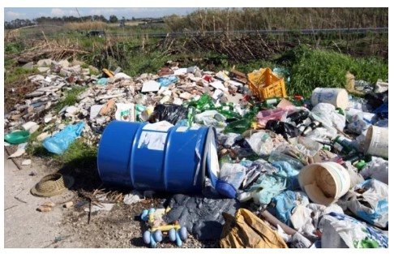
Cosa non fare
smaltimento illegale
inquinamento
Chi non rispetta le regole paga!
mancata bonifica

Slide 9
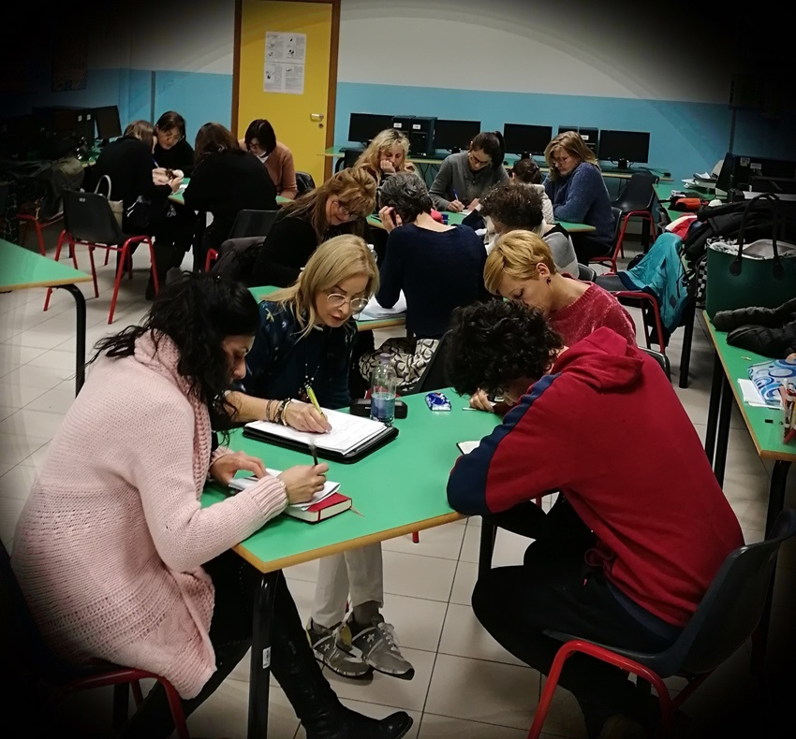
Attività per i gruppi:
Un futuro per tutti
Analizza un caso reale
Progetta una rigenerazione urbana
Contribuisci allo sviluppo sostenibile della tua città!
Il diritto ambientale e la rigenerazione urbana sono le chiavi per città più verdi e vivibili.
Sei pronto a fare la differenza?

Slide 10
Il progetto scuola 2025 (II edizione)
Il processo simulato
Il laboratorio di Diritto Ambientale
Camera penale di Locri & Carical

